Slide 1
РАЗРАБОТКА ПРИЛОЖЕНИЯ «КОНФИГУРАТОР СБОРКИ ПК»
ФЕДЕРАЛЬНОЕ ГОСУДАРСТВЕННОЕ БЮДЖЕТНОЕ ОБРАЗОВАТЕЛЬНОЕ
УЧРЕЖДЕНИЕ ВЫСШЕГО ОБРАЗОВАНИЯ
«САНКТ-ПЕТЕРБУРГСКИЙ ГОСУДАРСТВЕННЫЙ УНИВЕРСИТЕТ ТЕЛЕКОММУНИКАЦИЙ ИМ. ПРОФ. М.А. БОНЧ-БРУЕВИЧА»
(СПбГУТ)
АРХАНГЕЛЬСКИЙ КОЛЛЕДЖ ТЕЛЕКОММУНИКАЦИЙ
ИМ. Б.Л. РОЗИНГА (ФИЛИАЛ) СПбГУТ
(АКТ (ф) СПбГУТ)
Дипломник:
Шефов Николай Андреевич
Руководитель:
Хромова Любовь Сергеевна
Архангельск 2023
Notes:
Уважаемая комиссия, Вашему вниманию предлагается ДП (КП) на тему «Разработка приложения «Конфигуратор сборки ПК»

Slide 2

Актуальность
Для учебного процесса очень важно иметь приложение «Конфигуратор сборки ПК», с помощью которого будет показан процесс конфигурирования автоматизированного рабочего места с проверкой совместимости компонентов.
Преимущества приложения:
возможность сохранения конфигураций в разных форматах,
возможность фильтрации компонентов,
оперативность предоставления информации,
комфортная среда обучения.
2
Notes:
Конфигураторы для сборки компьютера можно найти на сайтах онлайн-магазинов, посвящённых компьютерной технике, но в процессе проведения занятий не всегда существует возможность использовать онлайн-сервисы. Поэтому для учебного процесса очень важно иметь приложение «Конфигуратор сборки ПК», с помощью которого будет показан процесс конфигурирования автоматизированного рабочего места с проверкой совместимости компонентов.

Slide 3

Цель
Разработать приложение «Конфигуратор сборки ПК», позволяющее настраивать конфигурацию ПК из восьми основных компонентов: процессор, материнская плата, корпус, видеокарта, оперативная память, охлаждение процессора, блок питания и хранилище данных.
3

Slide 4
Задачи
провести сбор и анализ требований,
выбрать ПО для разработки приложения,
изучить архитектуру компьютерных систем,
спроектировать и разработать базу данных,
разработать приложение,
провести тестирование приложения,
составить руководство оператора базы данных.
4

Slide 5




Выбор средств разработки
Draw.IO
Microsoft SQL Server
5
Visual Studio 2022
Язык программирования С#

Slide 6
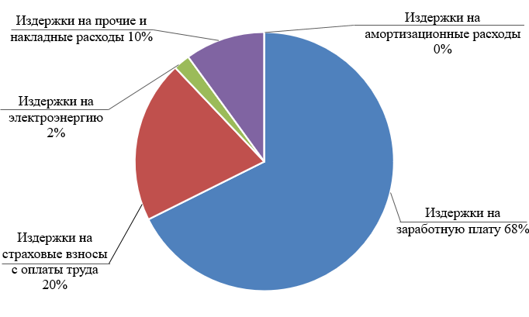
Диаграмма структуры затрат
6
Notes:
Издержки на ЗП составляют большую часть затрат, таким образом можно сделать вывод что проект является трудоемким

Slide 7
Заключение
провести сбор и анализ требований,
выбрать ПО для разработки приложения,
изучить архитектуру компьютерных систем,
спроектировать и разработать базу данных
разработать приложение,
провести тестирование приложения,
составить руководство оператора базы данных.
Поставленные задачи выполнены, цель достигнута - разработано приложение «Конфигуратор сборки ПК»
7

Slide 8
РАЗРАБОТКА ПРИЛОЖЕНИЯ «КОНФИГУРАТОР СБОРКИ ПК»
ФЕДЕРАЛЬНОЕ ГОСУДАРСТВЕННОЕ БЮДЖЕТНОЕ ОБРАЗОВАТЕЛЬНОЕ
УЧРЕЖДЕНИЕ ВЫСШЕГО ОБРАЗОВАНИЯ
«САНКТ-ПЕТЕРБУРГСКИЙ ГОСУДАРСТВЕННЫЙ УНИВЕРСИТЕТ ТЕЛЕКОММУНИКАЦИЙ ИМ. ПРОФ. М.А. БОНЧ-БРУЕВИЧА»
(СПбГУТ)
АРХАНГЕЛЬСКИЙ КОЛЛЕДЖ ТЕЛЕКОММУНИКАЦИЙ
ИМ. Б.Л. РОЗИНГА (ФИЛИАЛ) СПбГУТ
(АКТ (ф) СПбГУТ)
Дипломник:
Шефов Николай Андреевич
Руководитель:
Хромова Любовь Сергеевна
Архангельск 2023
Notes:
Уважаемая комиссия, Вашему вниманию предлагается ДП (КП) на тему «Разработка приложения «Конфигуратор сборки ПК»

